Slide 1
Even bijpraten
Over saMBO-ICT en Kennisnet
Jan Kees Meindersma en Jan Bartling
18 januari 2012

Slide 2
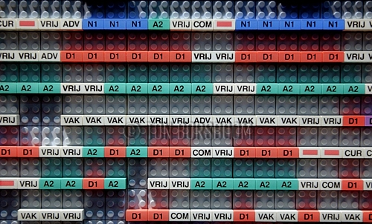
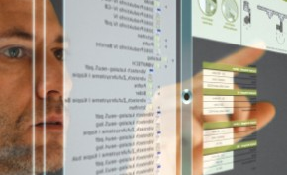
Thema’s
Organiseren
van onderwijs
Onderwijs
Verantwoording
De IT functie
Jan Bartling

Slide 3
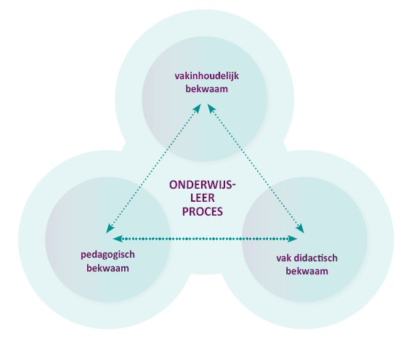
ICT Bekwaamheidseisen
Jan Kees Meindersma

Slide 4
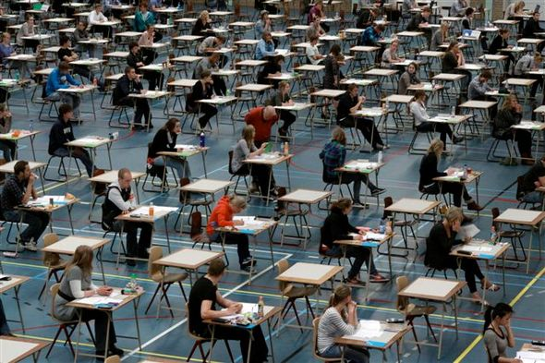
Examinering Taal en Rekenen
Jan Bartling

Slide 5
Begeleiding
Jan Kees Meindersma

Slide 6
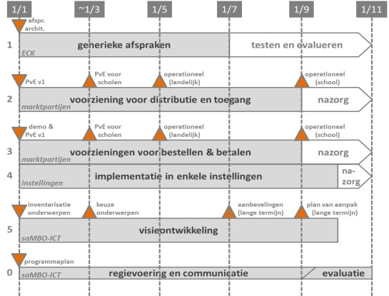
Leermiddelen
Jan Bartling

Slide 7
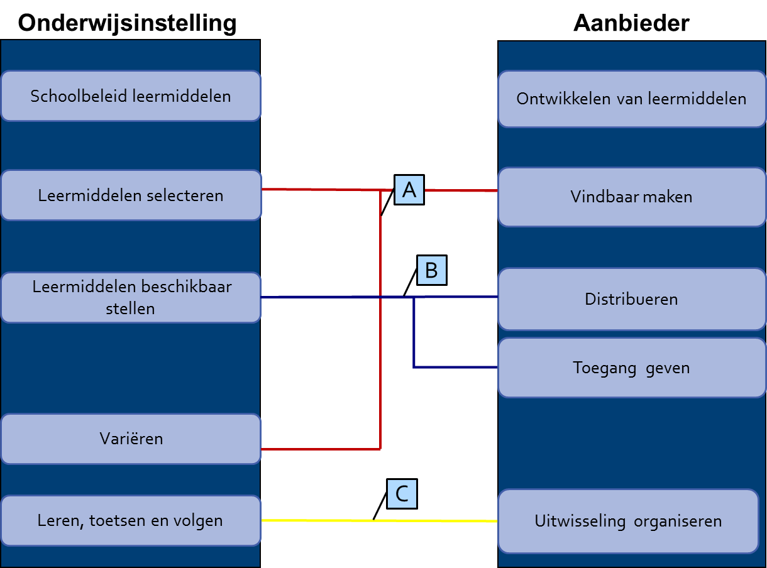
ECK II
Jan Kees Meindersma

Slide 8
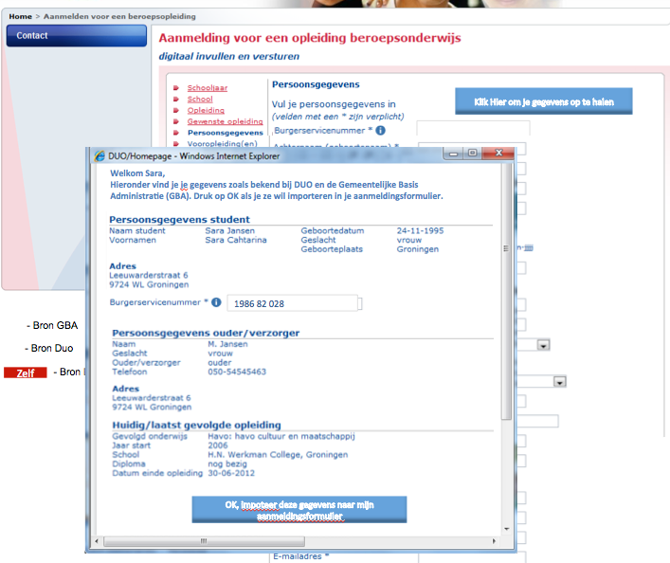
PoC Inschrijven
Jan Bartling

Slide 9
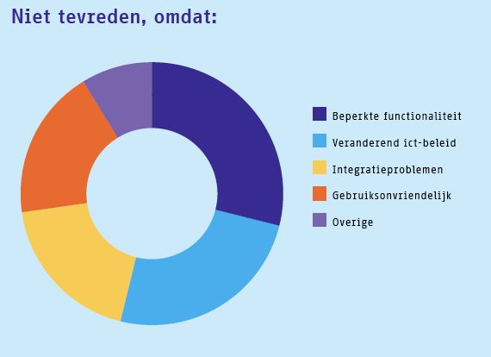
CRM
Jan Kees Meindersma

Slide 10
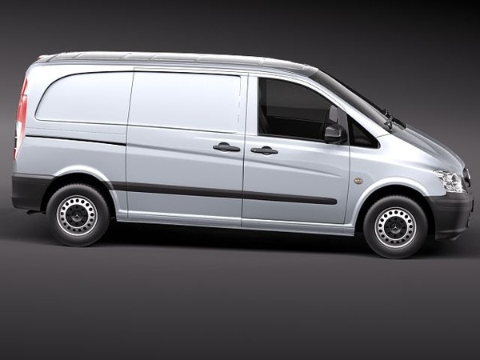
ESB
Jan Bartling

Slide 11
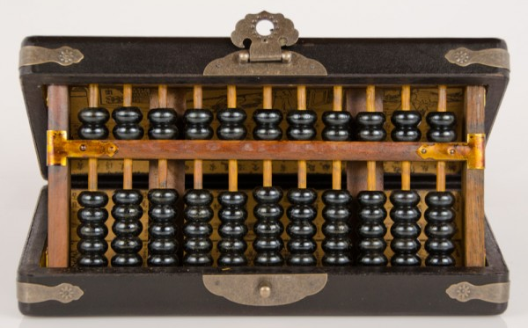
Business case
Jan Kees Meindersma

Slide 12
Jan-Kees Meindersma Jan Bartling

